Slide 1
MHW1
Mirko Treccarichi
O46002272
27/03/2021

Slide 2
Descrizione del progetto
Il progetto riguarda la gestione informatica di una catena di supermercati
L’applicazione web presenterà una home page principale per tutti gli utenti e delle sezioni private per la gestione e la consultazione dei dati del databse

Slide 3

Header

Slide 4
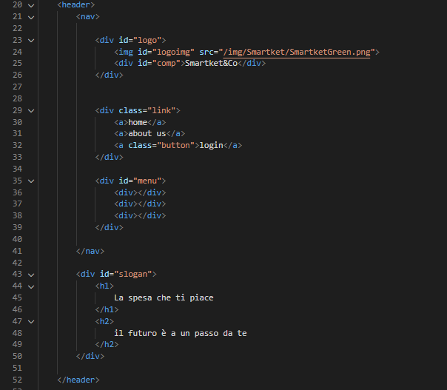
Header

Slide 5
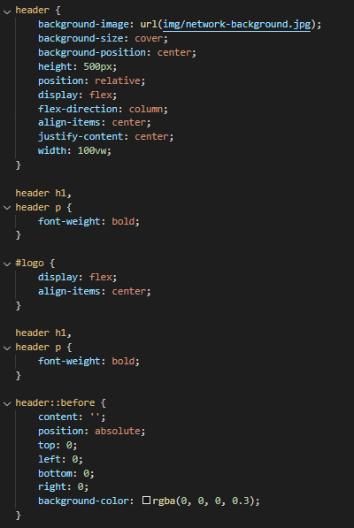
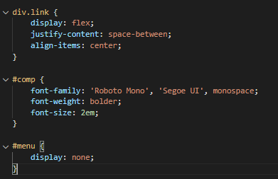
Header

Slide 6
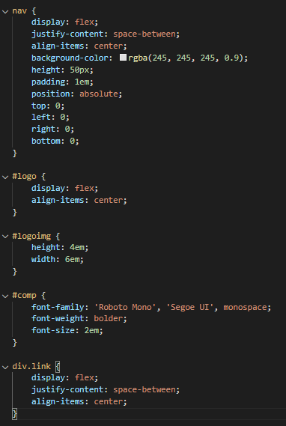
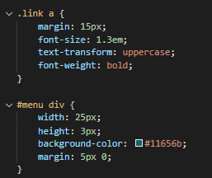
Menù navigazione

Slide 7
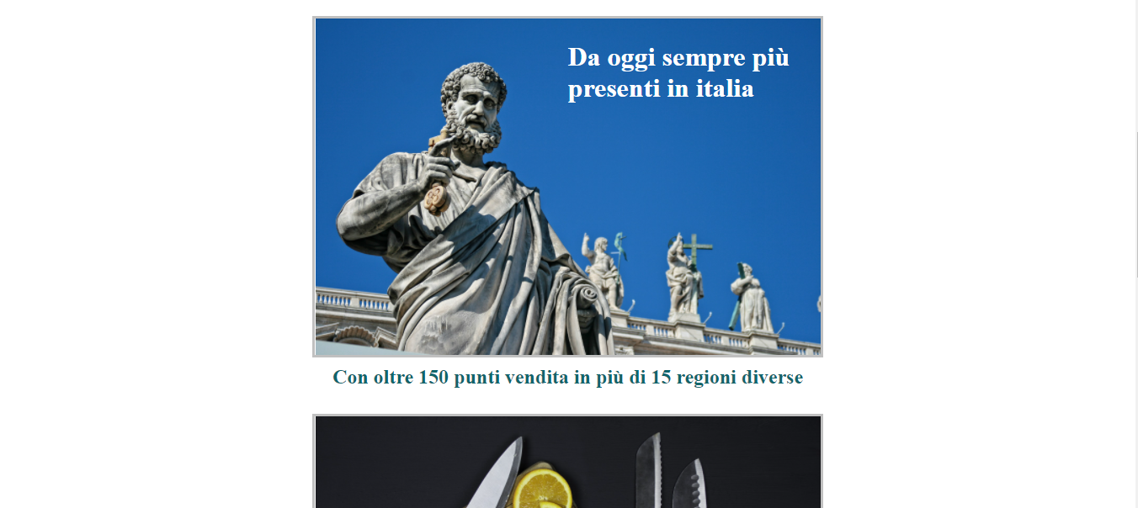
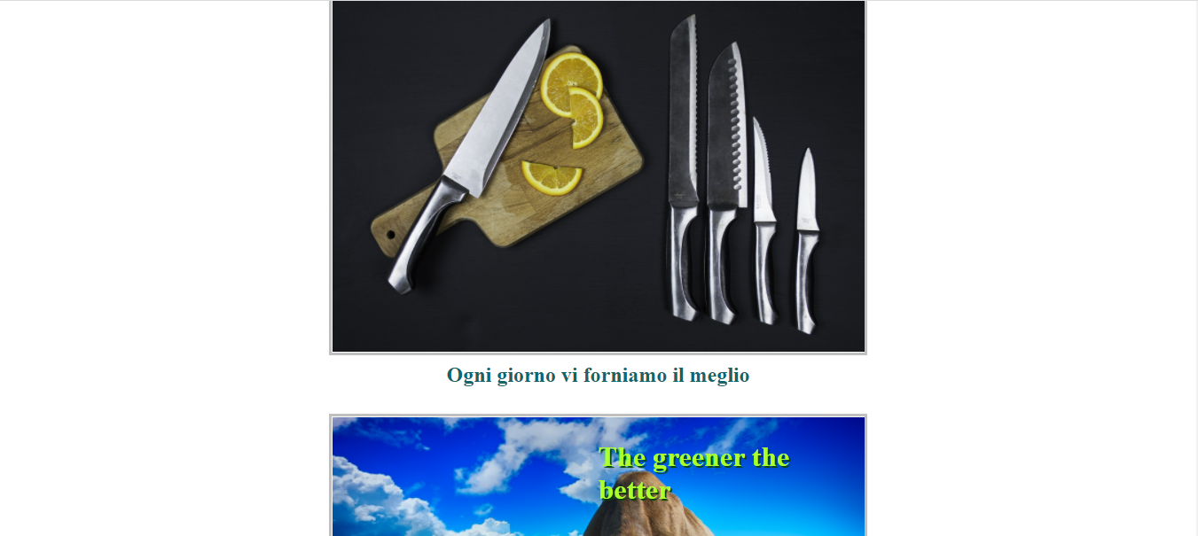
Sezione contenuti

Slide 8
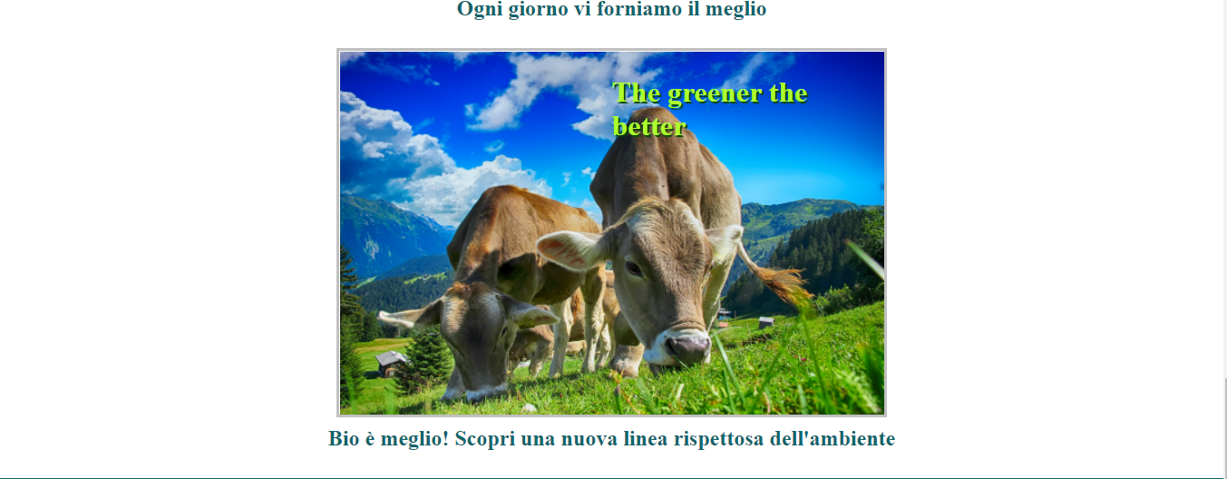
Sezione contenuti

Slide 9
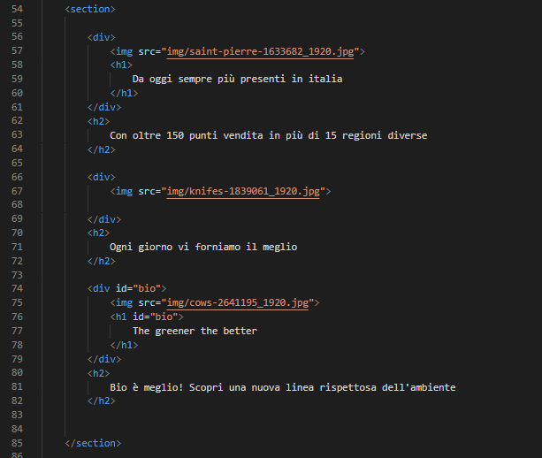
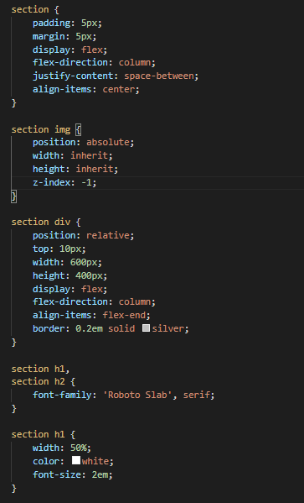
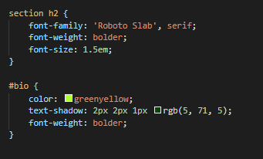
Sezione contenuti

Slide 10
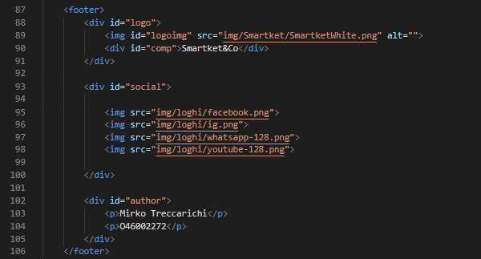
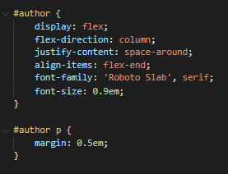
Footer

Slide 11
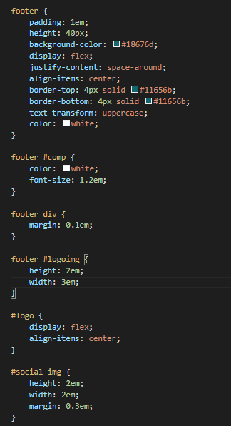
Footer

